Slide 1
« BACCALAUREAT PROFESSIONNEL EPS » : ACCOMPAGNEMENT A L’ECRITURE DES REFERENTIELS
Journée de formation des référents examens :
83
4 octobre 2021 : Lycée du Val d’Argens, le Muy
06
7 octobre 2021 : Lycée Renoir, Cagnes sur mer

Slide 2
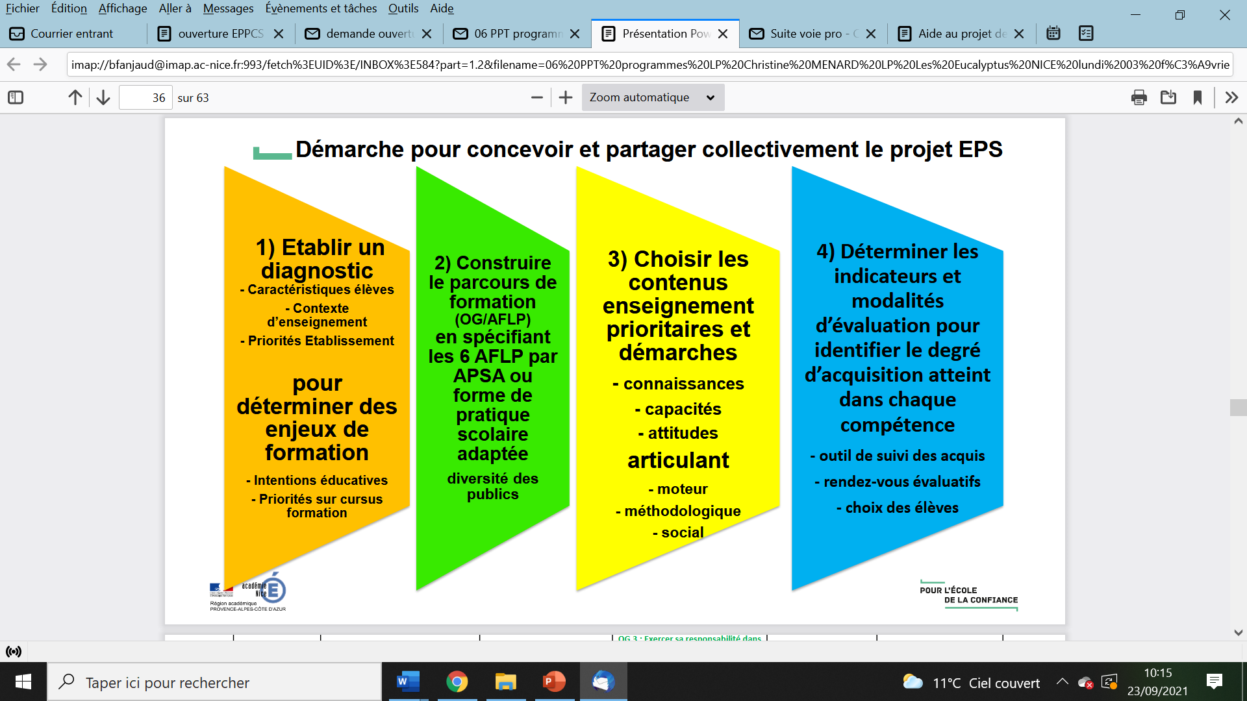
DEMARCHE SYSTEMIQUE DE PROJET
VIGILANCE SUR LE PILOTAGE PAR L’EVALUATION CERTIFICATIVE

Slide 3
PROGRAMME Arrêté du 3 avril 2019
Chapitre : Évaluation
« L’évaluation est un outil au service de la formation des élèves.
Le professeur conçoit des situations d’évaluation qui renseignent les élèves sur le degré d’acquisition des compétences au fil des leçons.
Il veille à les informer régulièrement sur l’évolution de leurs acquisitions.
Pour chaque champ d’apprentissage, l’évaluation des AFLP se réalise dans les pratiques physiques à l’issue d’un temps d’apprentissage suffisamment long. »
Formatrice
1 seul et même outil
Sommative

Slide 4
EVALUATION Circulaire du 29 12 2020
Mardi 16 Novembre 2021
Valide les protocoles d’évaluation (modalités d’organisation, calendrier des épreuves et des rattrapages, ensembles certificatifs …)
Vérifie la déclinaison du référentiel national élaborée pour chacune des activités (BAC PRO)
Rôle de la CAHPN (Commission Académique d’Harmonisation et de Proposition de Notes) :
Harmonise les notes
Etablit un compte rendu à destination de la commission nationale
Mardi 21 Juin 2022
Elabore progressivement une banque d’épreuve (EPS adaptée)
Publie les statistiques, leurs analyses et les préconisations qui en découle

Slide 5
Démarche d’écriture des référentiels :
1 / Construction de l’épreuve
2 / Caractérisation des AFLP 3, 4, 5 et 6
3 / Déclinaison des AFLP en 4 degrés
d’acquisition
4 / Spécificité de l’AFLP1, marqueur
identitaire du CA

Slide 6
1 / Construction de l’épreuve
Cadrage National : Programme 3 04 2019 chapitre « Evaluation »
« Les équipes pédagogiques doivent construire les situations qui permettent d’atteindre les AFLP du champ d’apprentissage dans les APSA retenues. »
Accompagnement Académique :
- En adéquation avec le niveau identifié des élèves
- Révélatrice du degré d’acquisition de l’élève dans tous les AFLP
- Modalités d’organisation explicites, sécuritaires, justes et équitables
Faisable selon les contraintes de temps et d’installation
En tenant compte des recommandations propres à la spécificité du CA (annexe 1)

Slide 7
1 / Construction de l’épreuve
Travail en groupe restreint :
Modalités :
Echanges autour d’au moins 2 épreuves
issues de CA différentes
et d’établissements différents.
Questionnement :
Compréhensible ?
Dans la logique du CA ?
Faisable ?
Temps :
20’

Slide 8
2/ Caractérisation des AFLP 3, 4, 5 et 6
Cadrage National : Programme 3 04 2019 chapitre « AFLP » :
« Au sein du projet pédagogique, l’équipe caractérise, sans en dévoyer le sens, ces AFLP dans les APSA retenues. (…) Les AFLP tiennent compte de la spécificité des parcours et des caractéristiques des élèves qui s’y engagent. Le choix des AFLP retenus comme prioritaires pour chaque séquence d’enseignement relève de la liberté pédagogique des équipes et dépend des caractéristiques des élèves. »
Accompagnement Académique :
Construire un référentiel comportant l’ensemble des AFLP (3, 4, 5 et 6) permet une adaptation aux besoins prioritaires de formation de chaque groupe classe.
Spécifier l’AFLP en fonction de l’APSA support permet une meilleure cohérence dans le 3.

Slide 9
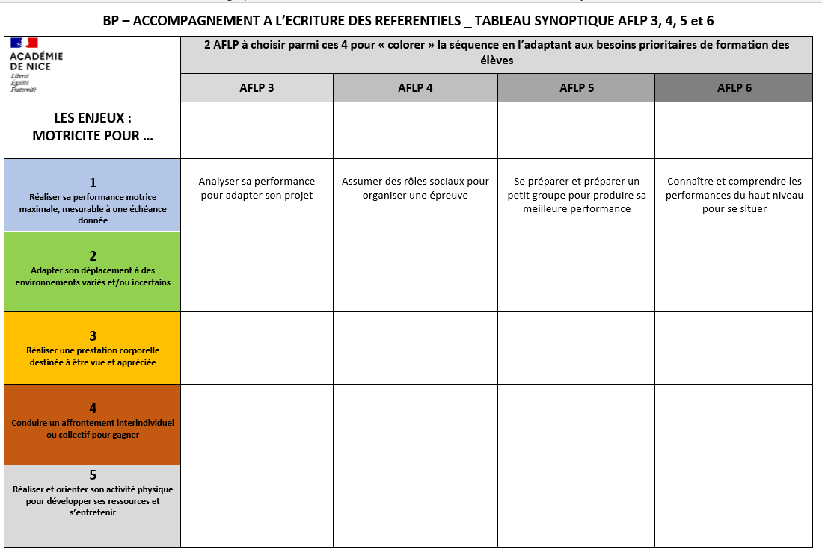
GUIDE D’ECRITURE

Slide 10
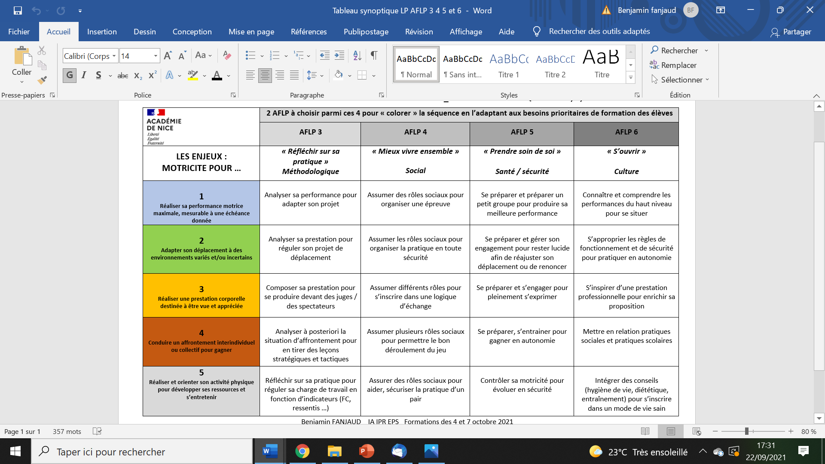

Slide 11
3 / Déclinaison des AFLP en 4 degrès d’acquisition
Cadrage National : Programme 3 04 2019 chapitre « Evaluation »
« Les équipes pédagogiques (…) doivent également caractériser les quatre degrés d’acquisition pour chacun des AFLP travaillés dans l’APSA support. »
Accompagnement Académique :
Notion de progressivité inter degré
Logique d’évaluation positive

Slide 12
3 / Déclinaison des AFLP en 4 degrès progressifs d’acquisition
Travail en groupe restreint :
Modalités :
Echanges autour d’au moins 2 AFLP différents
parmi 3, 4, 5 et 6
dans plusieurs établissements .
Questionnement :
Compréhensible ?
Progressivité ?
En creux ou en bosses ?
Degré 1 bienveillant ?
Degré 4 atteignable ?
Temps :
20’

Slide 13
4 / Spécificité de l’AFLP1, marqueur identitaire du CA
Cadrage National : Evaluation circulaire 29 12 2020 (Annexe 1)
CA1 : Distinction de la note sur 7 entre ; 4 pts, repère(s) qualitatif(s) et 3 pts, repère(s) quantitatif(s) (performance)
CA2 : Positionne l’élève dans 1 degré grâce à 1 (ou des) Repère(s) qualitatif(s) puis ajuster la note sur 7 à l’intérieur du degré grâce à repère quantitatif (difficulté de l’itinéraire …) .
CA3 : Croisement entre repère(s) qualitatif(s) et repère(s) quantitatif(s) pour déterminer la note sur 7
CA4 : Positionne l’élève dans 1 degré grâce à 1 (ou des) Repère(s) qualitatif(s) puis ajuster la note sur 7 à l’intérieur du degré grâce à repère quantitatif (gain des matchs)
CA5 : Note sur 7 dépend uniquement de repères qualitatifs
Accompagnement Académique :
Réflexion sur l’évaluation par compétence et outil de suivi des progrès

Slide 14
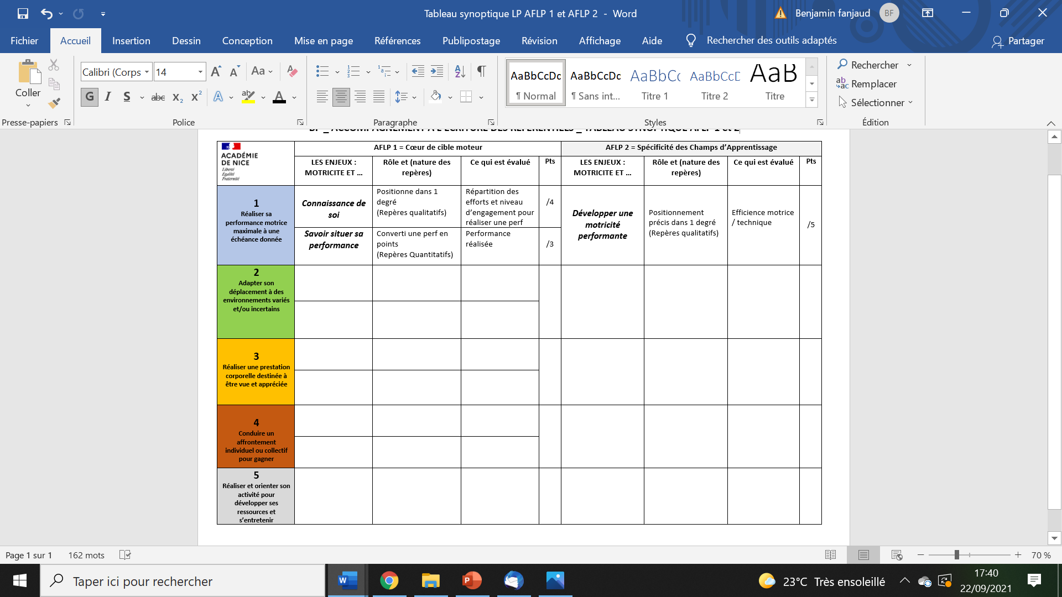

Slide 15
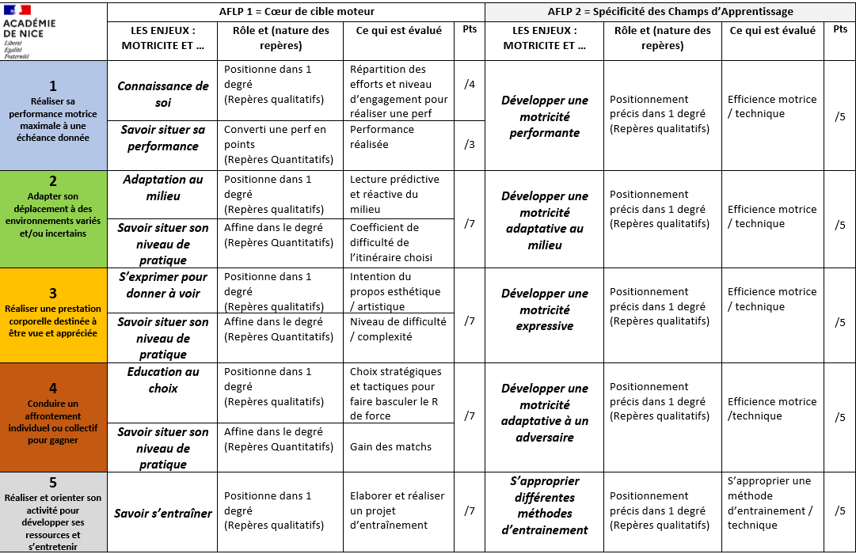

Slide 16
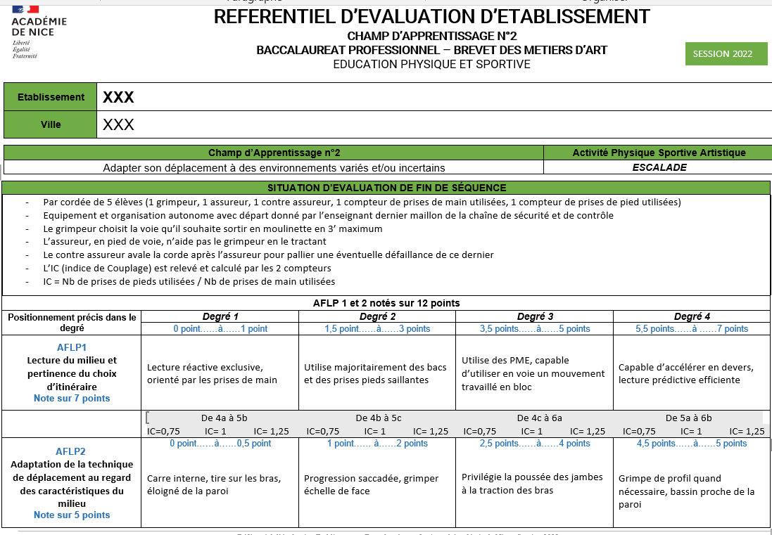

Slide 17
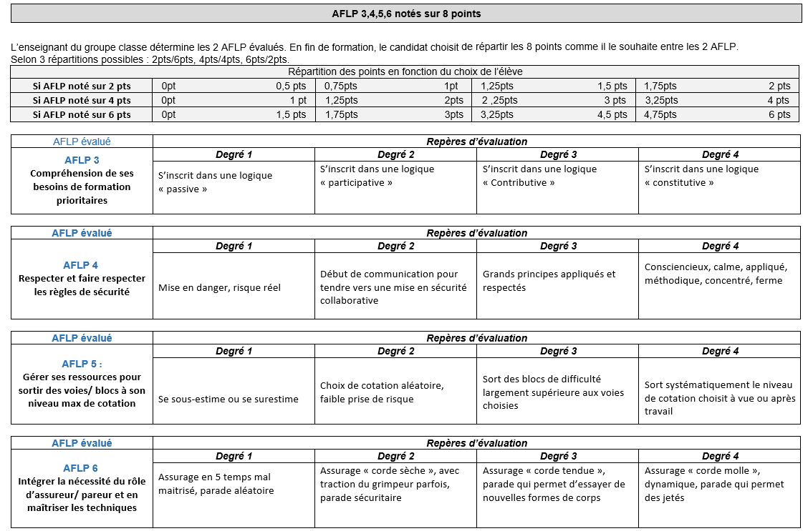

Slide 18
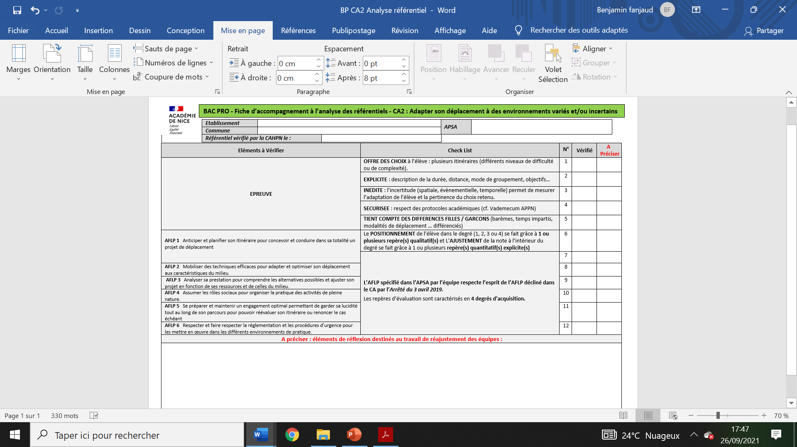

Slide 19
L’ensemble des référentiels est à envoyer impérativement avant le
mardi 9 novembre 2021.
Les barèmes (en CA1 notamment) sont à annexer s’ils ne sont pas intégrer dans le référentiel.
Pour les établissements du Var, les documents sont à envoyer à
Karine LOGEART (karine.logeart@ac-nice.fr).
Pour les établissements des Alpes Maritimes, les documents sont à transmettre à Cathy BONNET (catherine.bonnet@ac-nice.fr).

Slide 20
Nous vous remercions pour cette journée de travail que nous espérons constructive.
Bonne continuation.
Les IA-IPR EPS.

Slide 21
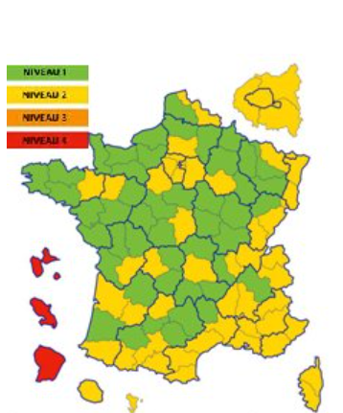
A partir du 4 octobre 2021, le protocole sanitaire applicable dans les écoles, collèges et lycées sera de :
Niveau 1 (niveau vert) uniquement dans les départements où le taux d'incidence est inférieur au seuil de 50 pour 100 000 habitants durant au moins 5 jours consécutifs.
Niveau 2 (niveau jaune) du protocole s'applique dans les autres départements (taux d'incidence supérieur à 50 pour 100 000 habitants).
Au 4 octobre, le protocole en vigueur est celui de niveau 2 (jaune)

Slide 22
PROTOCOLE SANITAIRE Décret du 29 septembre 2021 + FAQ 30 09 2021
Brassage : Limitation par niveau obligatoire
Mesures renforcées : Aération, lavage des mains et désinfection une fois par jour des surfaces les plus fréquemment touchées.
Port du masque : obligatoire en intérieur pour les personnels enseignants et pour les élèves statiques. Lors d’une activité physique, le port du masque en intérieur et extérieur n’est pas recommandé pour les élèves
Distances physiques : adaptées selon les pratiques lors des activités physiques et sportives. Sports de contact proscrits en intérieur. Activités aquatiques sont autorisées.
Gymnases ou piscines des collectivités utilisés pour l'EPS
Aucun passe sanitaire n’est à présenter dans le cadre des activités scolaires.
Usage des vestiaires
Autorisé, dans le respect des mesures sanitaires en vigueur
UNSS
Entrainement : Idem EPS
Compétition : si ouverte au public + se déroulent dans un établissement sportif soumis à passe sanitaire, alors la présentation de ce dernier est requise.
Brassage : limitation obligatoire par groupe

Slide 23
Principe 1 : Adaptation du protocole sanitaire en vigueur au contexte local en bonne intelligence
Principe 2 : Validation par le chef d’établissement des modalités d’organisation de l’EPS et de l’AS qui lui sont proposées par l’équipe d’EPS
Ce protocole sanitaire demande une réflexion d’équipe EPS sur les formes de pratiques scolaires et les organisations pédagogiques (formes de groupements, circulation des élèves…).

